Slide 1

成都信息工程大学毕业设计答辩
ACM小程序的设计与实现
指导老师：杜晓宇
袁曦焜 2015081147

Slide 2
目录
DIRECTORY
01
02
03
04
选题背景
系统架构
功能结构
功能实现

Slide 3

1
选题背景

Slide 4
功能模块
我校ACM竞赛不断发展，队员数量不断上升，但是却没有一个较官方的平台为同学们提供实时的信息和了解ACM校队。鉴于上述问题，笔者将设计开发一款ACM微信小程序让同学们通过小程序即能实时的获取ACM校队的信息，能及时参加校队活动和比赛。能够让更多的同学了解到ACM的信息，参与到竞赛中来。

Slide 5
2
系统架构

Slide 6
系统架构
小程序端
Notes:
微信小程序是2016年微信团队推出的一种基于微信的新型应用号，小程序的运行环境分成渲染层和逻辑层，其中 WXML 模板和 WXSS 样式工作在渲染层，JS 脚本工作在逻辑层。
渲染曾使用WebView对页面进行渲染，逻辑层运用JsCore县城运行JS脚本，微信客户端（Native）作为开发者服务器和微信小程序的中转站，将对应的用户请求发送给第三方服务器

Slide 7
系统架构
服务端
使用Spring+SpringMVC+Mybatis框架对前端数据进行逻辑处理和数据库进行操作，以及对前端进行响应。
后台页面
使用React框架以及antd的组件进行渲染，使用HTTP协议和JSON数据格式进行数据请求和接受。
数据存储
使用MySQL进行数据存储。
Redis对登录信息进行存储。
Notes:
SSM框架是Spring、SpringMVC和MyBatis相结合，是目前主流的Java后端框架，大部分Java开发工程师都会选择SSM进行开发。Spring框架是 Java 平台的一款开源的全栈应用程序框架和控制反转容器实现[15]。MyBatis是一款Java持久化框架，通过XML描述符或注解把对象与存储过程或SQL语句关联起来，对数据进行操作[16]。SpringMVC 框架提供了模型-视图-控制的体系结构和可以用来开发灵活、松散耦合的 web 应用程序的组件[17]。三个框架结合起来，能够快速实现项目的开发和迭代。
（6）React框架
React 是一款全新思路的前端 UI 框架，它完全接管了 UI 开发中最为复杂的局部更新部分，擅长在在复杂场景下保证高性能[18]；同时，引入了基于组件的开发思想，从另一个角度来重新审视 UI 的构成。通过这种方法，不仅能够提高开发效率，而且可以让代码更容易理解，维护和测试

Slide 8
3
功能结构

Slide 9
功能结构

Slide 10
功能结构
E-R图

Slide 11
4
功能实现

Slide 12
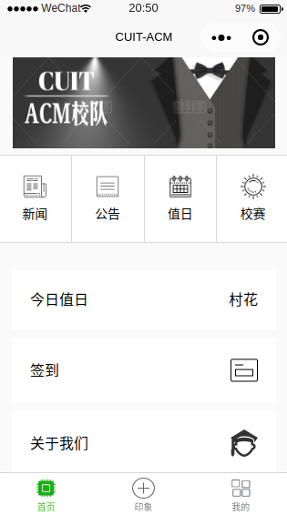
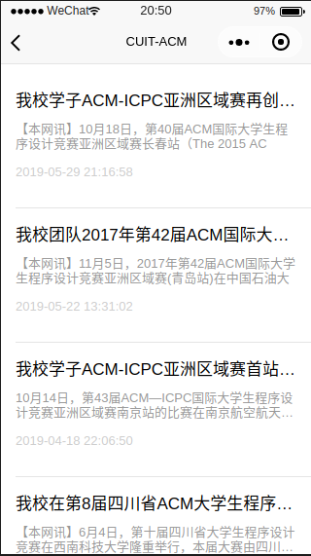
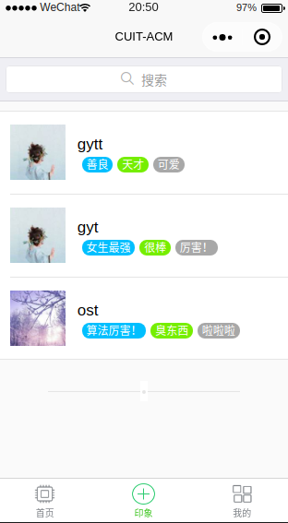
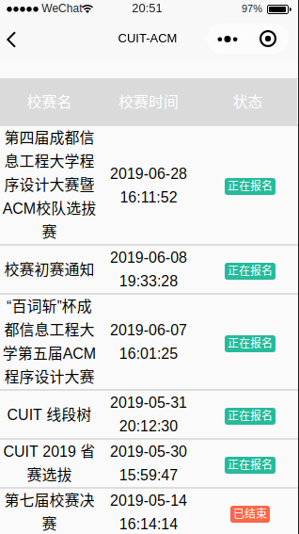
功能实现

Slide 13
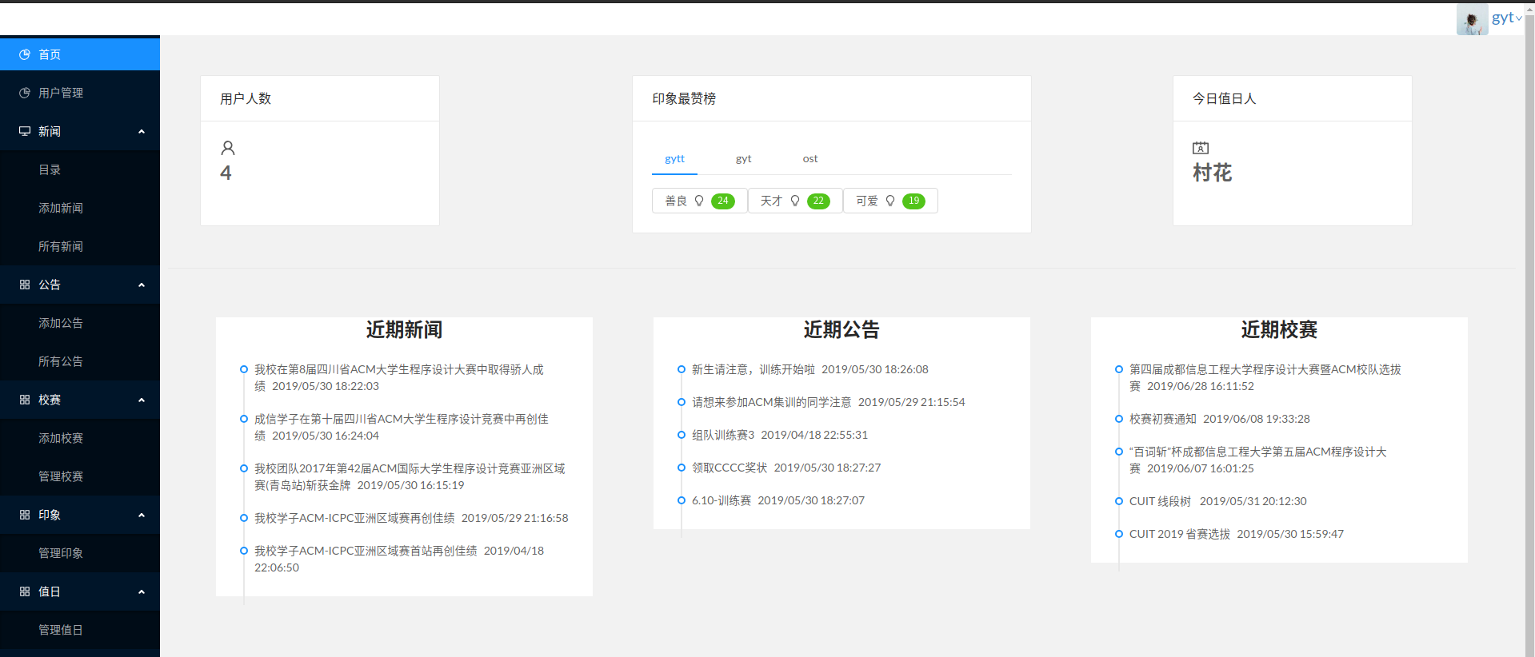
功能实现

Slide 14
总结
在本系统的开发过程中，统根据我校 ACM 校队的实际需求设计并实现了 ACM 微信小程序，基本实现了对用户信息、新闻、公告、校赛、用户印象、值日、签到的管理过程。
通过这次毕业设计的实现和论文的编写，使我的代码实现能力和学习能力有了进一步的提升。也让我对一个完整的软件开发流程有了更进一步的认识，使得我具备了独立开发工程项目的能力，增强了我的代码力。在日后的学习中，我也会不断汲取新知识，提升自己的能力。

Slide 15
感谢各位老师批评指正
指导老师：杜晓宇
袁曦焜 2015081147
2019.4.19

